Slide 1
计算机网络第四章实验指导 第一部分
蒋剑

Slide 2
实验内容
1.在FC12上安装和使用WireShark。
2.在FC12上捕捉traceroute命令产生的包。
3.实验第6题指导

Slide 3
1.在FC12上安装和使用WireShark
在FC12安装光盘中的Packages目录中找到如下rpm包，把他们复制到/tmp目录下：
libsmi-0.4.8-3.fc12.i686.rpm
portaudio-19-9.fc12.i686.rpm
wireshark-1.2.2-1.fc12.i686.rpm
wireshark-gnome-1.2.2-1.fc12.i686.rpm

Slide 4
1.在FC12上安装和使用WireShark
分别用rpm –ivh 安装如下两个包：
wireshark-gnome-1.2.2-1.fc12.i686.rpm
wireshark-1.2.2-1.fc12.i686.rpm
会发现装wireshark-gnome-1.2.2-1.fc12.i686.rpm时会提示需要先装： wireshark-1.2.2-1.fc12.i686.rpm
装wireshark-1.2.2-1.fc12.i686.rpm时又会提示要先装其他包。
按顺序装好这些包。

Slide 5
1.在FC12上安装和使用WireShark
然后执行rpm –ql wireshark-gnome，会发现可执行文件是/usr/sbin/wireshark。（如果是普通用户可以使用的wireshark，则是/usr/bin/wireshark）
将/usr/sbin/wireshark加入FC12的桌面启动器（即快捷方式），然后就可以使用了……
测试traceroute命令，用traceroute www.jxufe.cn

Slide 6
实验内容
1.在FC12上安装和使用WireShark。
2.在FC12上捕捉traceroute命令产生的包。
3.实验第6题指导

Slide 7
2.在FC12上捕捉traceroute命令产生的包
[root@jiangjian ~]# traceroute www.jxufe.cn
traceroute to www.jxufe.cn (58.17.39.212), 30 hops max, 60 byte packets
1 localhost (192.168.211.2) 0.279 ms 0.245 ms 0.117 ms
2 localhost (192.168.1.1) 1.928 ms 2.600 ms 2.804 ms
3 * * *
4 * * *
5 214.7.34.171.adsl-pool.jx.chinaunicom.com (171.34.7.214) 22.736 ms 222.7.34.171.adsl-pool.jx.chinaunicom.com (171.34.7.222) 8.156 ms 11.467 ms
6 * * *
7 194.194.248.220.adsl-pool.jx.chinaunicom.com (220.248.194.194) 19.235 ms 198.194.248.220.adsl-pool.jx.chinaunicom.com (220.248.194.198) 17.847 ms 194.194.248.220.adsl-pool.jx.chinaunicom.com (220.248.194.194) 10.281 ms
8 212.39.17.58.adsl-pool.jx.chinaunicom.com (58.17.39.212) 5.276 ms 5.294 ms 5.149 ms

Slide 8
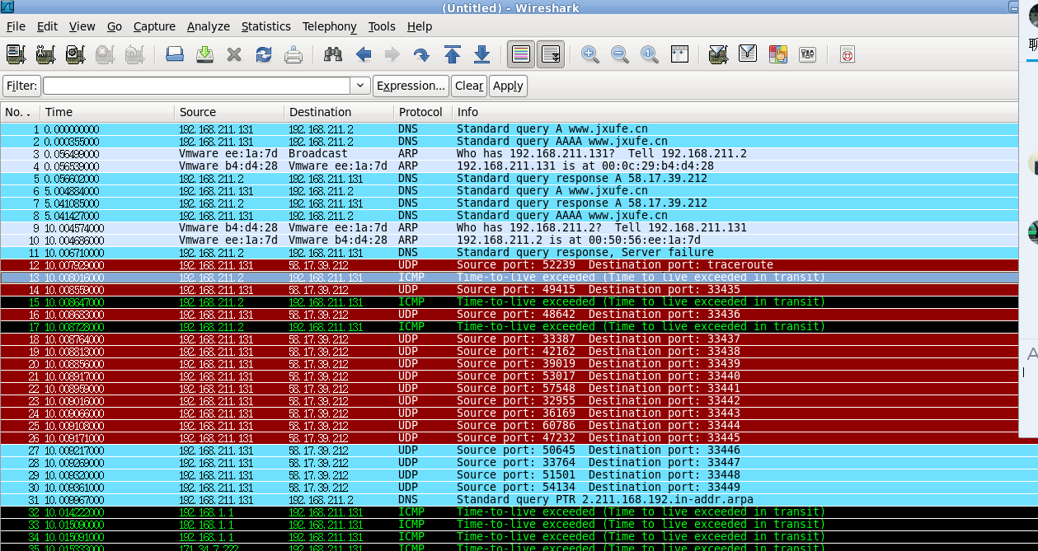
2.在FC12上捕捉traceroute命令产生的包
DNS域名解析过程

Slide 9
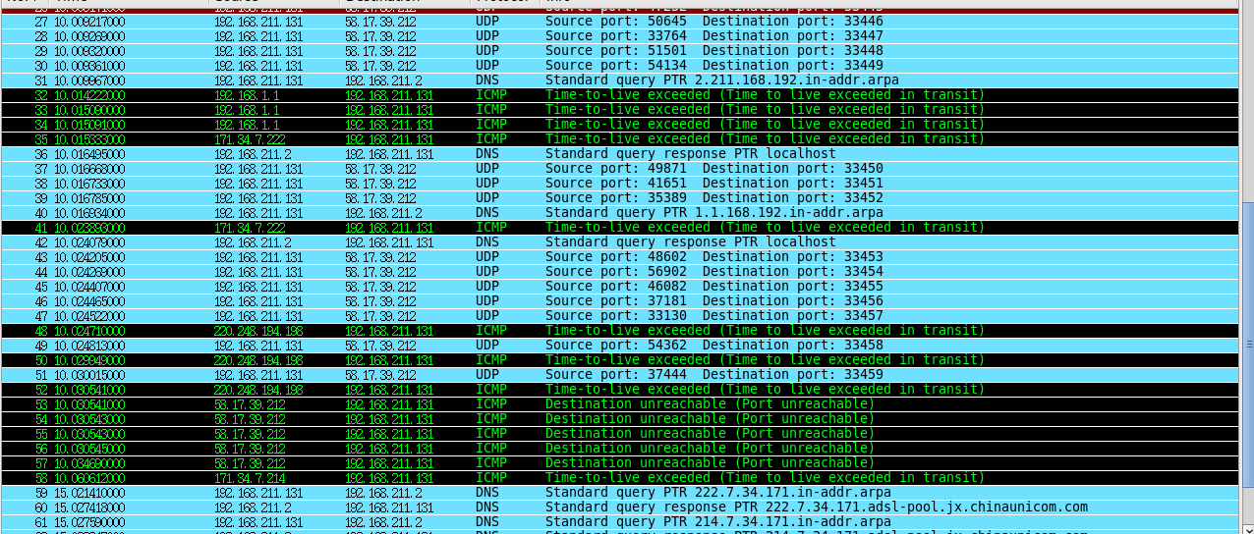
2.在FC12上捕捉traceroute命令产生的包

Slide 10
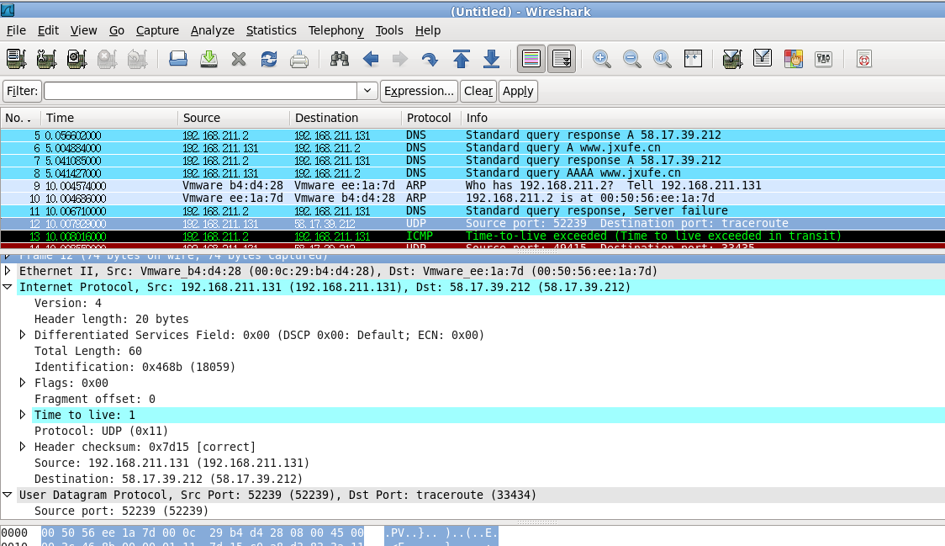
2.在FC12上捕捉traceroute命令产生的包

Slide 11
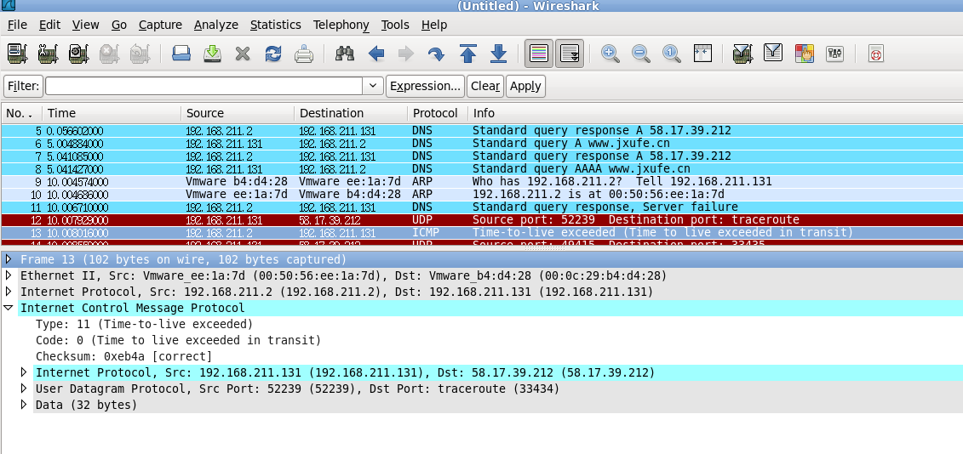
2.在FC12上捕捉traceroute命令产生的包

Slide 12
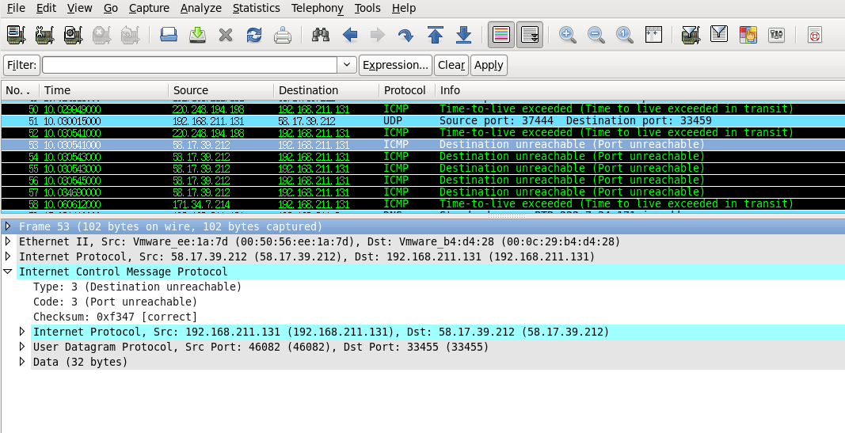
2.在FC12上捕捉traceroute命令产生的包

Slide 13
实验内容
1.在FC12上安装和使用WireShark。
2.在FC12上捕捉traceroute命令产生的包。
3.实验第6题指导（此题不用做了！！！）

Slide 14
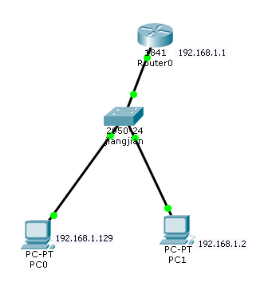
3.实验第6题指导

Slide 15
3.实验第6题指导
注意点：
1.路由器的接口的IP设为：192.168.1.1，并作为该子网网关，该接口必须主动激活；路由器主机名用hostname命令设置为jiangjian。
2.左边PC机的IP可设为192.168.1.129，掩码正常，设好默认网关；
3.右边PC机的IP设为192.168.1.学号倒数第一位（如第一位是1，则设为倒数第二位），掩码正常，设好默认网关；
4.待网络连接图稳定后，用show ip route查看一下路由器的路由，思考一下为什么是这条路由？
5.从右侧PC机ping左侧PC机，看是否ping通？
6. 清空两侧PC机的ARP缓存，将右侧PC机的掩码设为255.255.255.224，然后在模拟模式下查看右侧PC机ping左侧PC机的单步过程，分析其原因。

Slide 16
路由器实验内容
1. 路由器基本配置；
2. 静态路由和默认路由配置；
3. RIP路由协议配置；
4. OSPF路由协议配置；
5. NAT协议配置

Slide 17
路由器实验内容
1. 路由器基本配置；
2. 静态路由和默认路由配置；
3. RIP路由协议配置；
4. OSPF路由协议配置；
5. NAT协议配置

Slide 18
1. 路由器基本配置
1. 路由器接口需设置IP（第三层交换机也要设置IP），这一点和二层交换机（透明）不一样；
2.路由器分为固定接口路由器和模块化路由器
3. 路由器的接口有：
以太网接口：用的较多
SFP光纤接口
串行（Serial）：常用于广域网连接，但目前用的很少
AUX口（辅助接口）
Console接口（控制口，RJ-45）
4. 为了便于管理，路由器最好用hostname命令设置路由器名称

Slide 19
1. 路由器基本配置
1. 路由器接口需设置IP（第三层交换机也要设置IP），这一点和二层交换机（透明）不一样；
2. 路由器远程相连（广域网）在PT模拟环境中常用串口（串行V.35），采用V.35背对背（back-to-back）串行电缆相连；两台路由器分别采用DTE/DCE角色；
DTE：Data Terminal Equipment，数据终端设备，指具有一定的数据处理能力和数据收发能力的设备，如PC
DCE：Data Communications Equipment，是数据通信设备，如MODEM，
它们之间的区别是DCE一方提供时钟，DTE不提供时钟，但它依靠DCE提供的时钟工作
一种常见的通信路径为：DTE<->DCE<-------------->DCE<->DTE
在两台路由器中，一般企业一方路由器为DTE设备，电信一方为DCE设备（需设置时钟64000b/s）。

Slide 20
1. 路由器基本配置
若采用网线相连，则同层设备用交叉线，不同层设备用直通线：
rt-rt，rt-pc：交叉线
rt-sw，sw-pc：直通线
路由器的工作模式类同于交换机：如用户模式、特权模式、全局配置模式、接口配置模式等。

Slide 21
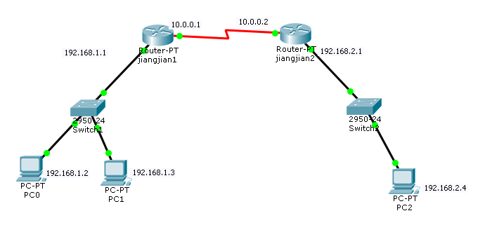
1. 路由器基本配置
实验第7题：按下图连接网络设备，以模拟路由器通过广域网连接：
wan: 10.0.0.0
子网地址：
Lan1: 192.168.1.0
只需包括对应路由器端口在内的所有子网掩码相同，网络号相同即为相同子网
Lan2: 192.168.2.0

Slide 22
实验第7题
两台路由器，左右分别用hostname命令命名为jiangjian1，jiangjian2；
左边内网（私网）设置网络号为192.168.1.0；右边内网设置网络号为192.168.2.0
三台PC机自左至右设置IP分别为192.168.1.学号倒数第一位，192.168.1.倒数第2位，192.168.2.倒数第三位（若出现重复，或者出现学号0，则顺取倒数下一位）
两台路由器如图用背靠背串行电缆连接（分别左边路由器作为DTE，右边作为DCE，DCE需设置时钟），设置左右两台路由器的各自两个IP分别如图（不要直接在图形界面上设置，而是用后页的命令设置；路由器之间的子网为10.0.0.0，掩码255.0.0.0）
设置左边子网的两台主机的默认网关为……？右边子网的默认网关为……？

Slide 23
实验第7题
在DCE端路由器用命令：jiangjian2#show interface Serial 2/0 测试一下接口S2/0的状态，看是down的还是up的？
设置DCE端路由器的IP和时钟用如下命令：
jiangjian2(config)#inter s2/0
jiangjian2(config-if)#ip address 10.0.0.2 255.0.0.0
jiangjian2(config-if)#clock rate 64000
jiangjian2(config-if)#no shutdown
然后分别用命令 jiangjian2#show inter Seri 2/0 测试一下两个路由器相互连接的各自的S2/0口，看此时接口是up还是down，以及各自的IP地址是否设置成功：
jiangjian2#show inter Seri 2/0
Serial2/0 is up, line protocol is up (connected)
Hardware is HD64570
Internet address is 10.0.0.2/8
MTU 1500 bytes, BW 128 Kbit, DLY 20000 usec,

Slide 24
实验第7题
用命令： jiangjian1# show ip route 测试一下左边路由器jiangjian1当前的路由表（转发表）：
jiangjian1# show ip route
Codes: C - connected, S - static, I - IGRP, R - RIP, M - mobile, B - BGP
D - EIGRP, EX - EIGRP external, O - OSPF, IA - OSPF inter area
N1 - OSPF NSSA external type 1, N2 - OSPF NSSA external type 2
E1 - OSPF external type 1, E2 - OSPF external type 2, E - EGP
i - IS-IS, L1 - IS-IS level-1, L2 - IS-IS level-2, ia - IS-IS inter area
* - candidate default, U - per-user static route, o - ODR
P - periodic downloaded static route
Gateway of last resort is not set
C 10.0.0.0/8 is directly connected, Serial2/0
C 192.168.1.0/24 is directly connected, FastEthernet0/0

Slide 25
知识点：路由器路由表（转发表）
转发分组（数据包）是路由器的最主要功能。
路由器转发数据包时需要查找路由表，
路由器在转发数据时，要先在路由表（routing table）中查找相应的路由。
路由器有这么三种途径建立路由：
（1）直连网络：路由器自动添加那些与自己直接连接的网络的路由
（2）静态路由：管理员手动输入到路由器的路由（特例是默认路由）
（3）动态路由：由路由协议（routing protocol，如RIP和OSPF）动态建立的路由

Slide 26
知识点：路由器路由表（转发表）
管理员可以通过手工的方法在路由器中直接配置路由表，这就是静态路由。虽然静态路由不适合于在大的网络中使用，但是由于静态路由简单、路由器负载小、可控性强等原因，在许多场合中还经常被使用。
静态路由的缺点是不能动态反映网络拓扑，当网络拓扑发生变化时，管理员就必须手工改变路由表；
然而静态路不会占用路由器太多的CPU 和RAM 资源，也不占用线路的带宽

Slide 27
实验第7题
现在用： jiangjian1# show ip route 查看一下当前路由器jiangjian1的路由表，为什么会是这个结果？：
jiangjian1#show ip route
Codes: C - connected, S - static, I - IGRP, R - RIP, M - mobile, B - BGP
D - EIGRP, EX - EIGRP external, O - OSPF, IA - OSPF inter area
N1 - OSPF NSSA external type 1, N2 - OSPF NSSA external type 2
E1 - OSPF external type 1, E2 - OSPF external type 2, E - EGP
i - IS-IS, L1 - IS-IS level-1, L2 - IS-IS level-2, ia - IS-IS inter area
* - candidate default, U - per-user static route, o - ODR
P - periodic downloaded static route
Gateway of last resort is not set
C 10.0.0.0/8 is directly connected, Serial2/0
C 192.168.1.0/24 is directly connected, FastEthernet0/0

Slide 28
实验第7题
此时用如下命令去ping最右边192.168.2.0子网的主机：
Pinging 192.168.2.4 with 32 bytes of data:
Reply from 192.168.1.1: Destination host unreachable.
Reply from 192.168.1.1: Destination host unreachable.
Reply from 192.168.1.1: Destination host unreachable.
Reply from 192.168.1.1: Destination host unreachable.
Ping statistics for 192.168.2.4:
Packets: Sent = 4, Received = 0, Lost = 4 (100% loss),
改用单步测试，观察返回的ICMP协议报文内容（目的主机不可达），解释ICMP报文的类型和代码字段，并解释为何ping不通？

Slide 29
知识点：路由器路由表（转发表）
配置静态路由的命令为“ip route”，命令的格式如下：
ip route 目的网络 掩码 { 网关地址 | 接口 }
例子：ip route 192.168.1.0 255.255.255.0 s0/0
例子：ip route 192.168.1.0 255.255.255.0 12.12.12.2
在写静态路由时，如果链路是点到点的链路（例如PPP 封装的链路），采用网关地址和接口都是可以的；
然而如果链路是多路访问的链路（例如以太网），则只能采用网关地址，
即不能：ip route 192.168.1.0 255.255.255.0 f0/0 。

Slide 30
实验第7题
添加静态路由：为左侧路由器添加一条去往右侧子网192.168.2.0的静态路由：
jiangjian1(config)#ip route 192.168.2.0 255.255.255.0 下一跳是谁？
然后再用 jiangjian1#show ip route 查看此时jiangjian1的路由表：
jiangjian1#show ip route
Codes: C - connected, S - static, I - IGRP, R - RIP, M - mobile, B - BGP
D - EIGRP, EX - EIGRP external, O - OSPF, IA - OSPF inter area
Gateway of last resort is not set
C 192.168.1.0/24 is directly connected, FastEthernet0/0
S 192.168.2.0/24 [1/0] via 192.168.3.3 （我随便写的，取决于具体下一跳ip）
C 192.168.3.0/24 is directly connected, Serial2/0

Slide 31
实验第7题
此时再去ping最右边192.168.2.0子网的主机：
Pinging 192.168.2.4 with 32 bytes of data:
能否ping通，结果是什么？用单步测试一下，找出原因？
怎么办？

Slide 32
实验第7题
回到jiangjian1，
用jiangjian1(config)#no ip route 192.168.2.0 255.255.255.0 next hop去掉静态路由。
用jiangjian1(config)#ip route 0.0.0.0 0.0.0.0 next hop 添加默认路由
jiangjian1#show ip route
Codes: C - connected, S - static, I - IGRP, R - RIP, M - mobile, B – BGP
Gateway of last resort is 192.168.3.3 to network 0.0.0.0
C 192.168.1.0/24 is directly connected, FastEthernet0/0
C 192.168.3.0/24 is directly connected, Serial2/0
S* 0.0.0.0/0 [1/0] via 192.168.3.3
[1/0]表示管理距离为1和代价为0;
192.168.3.3为我假定的下一跳

Slide 33
实验第7题
同样为jiangjian2添加默认路由。
查看jiangjian2的路由信息
分别从两个子网的PC0和PC2互相ping对方主机，看是否ping通？

Slide 34
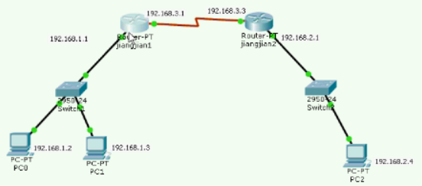
路由器实验内容
1. 路由器基本配置；
2. 静态路由和默认路由配置；
3. RIP路由协议配置；
4. OSPF路由协议配置；
5. NAT协议配置

Slide 35
配置RIP协议
1. 删除前面的默认路由；
2. 然后启用RIP协议：
jiangjian1#conf term
Enter configuration commands, one per line. End with CNTL/Z.
jiangjian1(config)#router rip
jiangjian1(config-router)#network 192.168.1.0 //声明本router的直连网络
jiangjian1(config-router)#network 192.168.3.0
jiangjian1(config-router)#exit
jiangjian1(config)#exit
jiangjian1#
jiangjian1#show ip route
Codes: C - connected, S - static, I - IGRP, R - RIP, M - mobile, B – BGP
C 192.168.1.0/24 is directly connected, FastEthernet0/0
C 192.168.3.0/24 is directly connected, Serial2/0 //没有RIP路由，why?

Slide 36
配置RIP协议
3. 接着启用右边路由器的RIP
4. 使用命令： jiangjian2#show ip protocols
Routing Protocol is "rip"
Sending updates every 30 seconds, next due in 10 seconds
Invalid after 180 seconds, hold down 180, flushed after 240
Default version control: send version 1, receive any version
Interface Send Recv Triggered RIP Key-chain
Serial2/0 1 2 1
FastEthernet0/0 1 2 1
Automatic network summarization is in effect
Routing for Networks:
192.168.2.0
192.168.3.0
Routing Information Sources:
Gateway Distance Last Update
192.168.3.1 120 00:00:21
Distance: (default is 120) //管理距离

Slide 37
配置RIP协议
5. jiangjian2#show ip route
Codes: C - connected, S - static, I - IGRP, R - RIP, M - mobile, B - BGP
D - EIGRP, EX - EIGRP external, O - OSPF, IA - OSPF inter area
Gateway of last resort is not set
R 192.168.1.0/24 [120/1] via 192.168.3.1, 00:00:27, Serial2/0
C 192.168.2.0/24 is directly connected, FastEthernet0/0
C 192.168.3.0/24 is directly connected, Serial2/0
120为RIP的管理距离，1为度量（metric）

Slide 38
配置RIP协议
左侧路由器----------------------------------------------------------------
jiangjian1#show ip route
Codes: C - connected, S - static, I - IGRP, R - RIP, M - mobile, B – BGP
Gateway of last resort is not set
C 192.168.1.0/24 is directly connected, FastEthernet0/0
R 192.168.2.0/24 [120/1] via 192.168.3.3, 00:00:16, Serial2/0
C 192.168.3.0/24 is directly connected, Serial2/0

Slide 39
清除RIP路由
删除RIP路由：
方法1：删除RIP配置的直连路由
jiangjian1(config)# router rip
jiangjian1(config-router)# no network 192.168.3.0
jiangjian1(config-router)# no network 20.0.0.0
方法2：
jiangjian2(config)#no route rip

Slide 40
配置RIP2协议
jiangjian1#conf term
jiangjian1(config)#route rip
jiangjian1(config-router)#version ?
<1-2> version
jiangjian1(config-router)#ver 2
jiangjian1(config-router)#network 192.168.1.0
jiangjian1(config-router)#network 10.0.0.0
jiangjian1(config-router)#no auto-sum //关闭自动聚合
jiangjian1(config-router)#exit
jiangjian1(config)#exit
jiangjian1#
//RIPv2默认进行路由自动汇总，RIPv1不支持该功能；
//在RIP协议中，同类子网（同为A或B或C）被不同类子网分隔时，要关闭自动聚合

Slide 41
配置RIP2协议
jiangjian1# show ip proto
Routing Protocol is "rip"
Sending updates every 30 seconds, next due in 8 seconds
Invalid after 180 seconds, hold down 180, flushed after 240
Default version control: send version 2, receive 2
Interface Send Recv Triggered RIP Key-chain
FastEthernet0/0 2 2
Serial2/0 2 2
Automatic network summarization is not in effect
Maximum path: 4
Routing for Networks:
10.0.0.0
192.168.1.0
192.168.3.0
Passive Interface(s):
Routing Information Sources:
Gateway Distance Last Update
Distance: (default is 120)

Slide 42
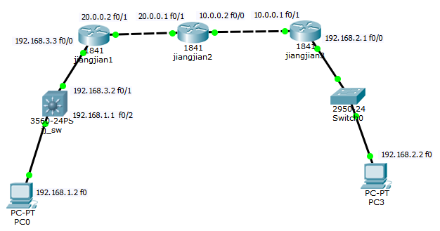
带三层交换机的RIP实验
实验第9题：按下图连接网络设备，配置RIP路由协议：
具体IP和主机名设置见实验报告第9题要求

Slide 43
知识点：三层交换机配置接口IP
思科三层交换机接口默认为二层接口（数据链路层转发接口），故而无法直接配置IP；
三层交换机接口要想配置IP，有两种方法：
1. 用 no switchport 命令将其升级为三层接口，然后配置IP
2. 为三层交换机配置VLAN，并设置VLAN的SVI接口，然后再SVI接口上设置IP，并将相关物理接口加入VLAN。
二层交换机除管理VLAN（VLAN 1）的IP外，不能设置IP。

Slide 44
第9题：包含三层交换机的RIP协议
1. 三层交换机启用三层接口，并配置IP
jj_sw# conf term
jj_sw(config)# inter f0/2
jj_sw(config-if)# no switchport
jj_sw(config-if)# ip address 192.168.1.1 255.255.255.0
jj_sw(config-if)#no shutdown
jj_sw(config-if)#exit
jj_sw(config)#inter f0/1
jj_sw(config-if)#no switchport
jj_sw(config-if)#
%LINEPROTO-5-UPDOWN: Line protocol on Interface FastEthernet0/1, changed state to down
%LINEPROTO-5-UPDOWN: Line protocol on Interface FastEthernet0/1, changed state to up
jj_sw(config-if)#ip address 192.168.3.2 255.255.255.0
jj_sw(config-if)#no shutdown
jj_sw(config-if)#exit

Slide 45
第9题：包含三层交换机的RIP协议
2. 三层交换的路由配置：
jj_sw> enable
jj_sw# conf term
jj_sw(config)#router rip
IP routing not enabled
jj_sw(config)# ip routing
jj_sw(config)# route rip
jj_sw(config-router)#version 2
jj_sw(config-router)#network 192.168.1.0//声明直连网络
jj_sw(config-router)#network 192.168.3.0 //声明直连网络
jj_sw(config-router)#end
jj_sw#show ip proto
Routing Protocol is "rip"
……
三层SW需启用IP路由

Slide 46
第9题：包含三层交换机的RIP协议-查看路由
jj_sw>enable
jj_sw# show ip route
Codes: C - connected, S - static, I - IGRP, R - RIP, M - mobile, B - BGP
D - EIGRP, EX - EIGRP external, O - OSPF, IA - OSPF inter area
Gateway of last resort is not set
解释三个R路由怎么来的
R 10.0.0.0/8 [120/2] via 192.168.3.3, 00:00:19, FastEthernet0/1
R 20.0.0.0/8 [120/1] via 192.168.3.3, 00:00:19, FastEthernet0/1
C 192.168.1.0/24 is directly connected, FastEthernet0/2
R 192.168.2.0/24 [120/3] via 192.168.3.3, 00:00:19, FastEthernet0/1
C 192.168.3.0/24 is directly connected, FastEthernet0/1

Slide 47
第9题：包含三层交换机的RIP协议-查看路由
jiangjian2>enable
jiangjian2# show ip route
Codes: C - connected, S - static, I - IGRP, R - RIP, M - mobile, B - BGP
D - EIGRP, EX - EIGRP external, O - OSPF, IA - OSPF inter area
Gateway of last resort is not set
C 10.0.0.0/8 is directly connected, FastEthernet0/0
C 20.0.0.0/8 is directly connected, FastEthernet0/1
R 192.168.1.0/24 [120/2] via 20.0.0.2, 00:00:15, FastEthernet0/1
R 192.168.2.0/24 [120/1] via 10.0.0.1, 00:00:17, FastEthernet0/0
R 192.168.3.0/24 [120/1] via 20.0.0.2, 00:00:15, FastEthernet0/1

Slide 48
清除RIP路由
删除RIP路由：
jiangjian1(config)# router rip
jiangjian1(config-router)# no network 192.168.3.0
jiangjian1(config-router)# no network 20.0.0.0
jiangjian2(config)#no route rip

Slide 49
路由器实验内容
1. 路由器基本配置；
2. 静态路由和默认路由配置；
3. RIP路由协议配置；
4. OSPF路由协议配置；
5. NAT协议配置

Slide 50
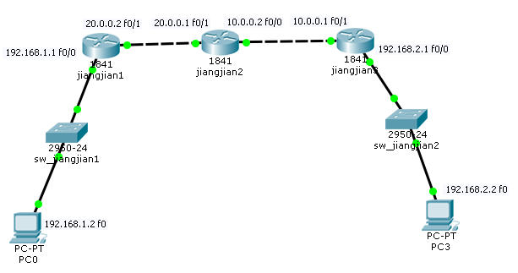
OSPF路由协议配置
实验第10题：按下图连接网络设备，配置OSPF路由协议：
具体IP和主机名设置见实验报告第10题要求

Slide 51
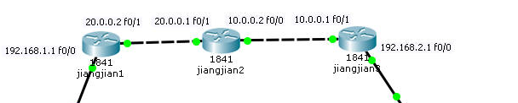
实验第10题：按下图连接网络设备，配置OSPF路由协议
10为OSPF进程号，随便写
jiangjian1(config)# router ospf 10
jiangjian1(config-router)#network 192.168.1.0 0.0.0.255 area 0
jiangjian1(config-router)#network 20.0.0.0 0.255.255.255 area 0
jiangjian1(config-router)# end
jiangjian1#
采用wildcard（通配符）写法，和一般掩码正好按位反
area 0为“区域0”

Slide 52
实验第10题：按下图连接网络设备，配置OSPF路由协议
jiangjian2(config)#router ospf 10
jiangjian2(config-router)#network 20.0.0.0 0.255.255.255 area 0
jiangjian2(config-router)# network 10.0.0
00:51:02: %OSPF-5-ADJCHG: Process 10, Nbr 192.168.1.1 on FastEthernet0/1 from LOADING to FULL, Loading Done
.0 0.255.255.255 area 0
jiangjian2(config-router)#end
jiangjian2#
%SYS-5-CONFIG_I: Configured from console by console

Slide 53
实验第10题：按下图连接网络设备，配置OSPF路由协议
jiangjian3> enable
jiangjian3# conf term
jiangjian3(config)#router ospf 10
jiangjian3(config-router)#network 10.0.0.0 0.255.255.255 area 0
jiangjian3(config-router)#network 192.
02:37:03: %OSPF-5-ADJCHG: Process 10, Nbr 20.0.0.1 on FastEthernet0/1 from LOADING to FULL, Loading Done
168.2.0 0.0.0.255 area 0
jiangjian3r(config-router)#end
jiangjian3#
%SYS-5-CONFIG_I: Configured from console by console
被输出中断了输入，但没关系

Slide 54
实验第10题：按下图连接网络设备，配置OSPF路由协议
jiangjian1#show ip route
Codes: C - connected, S - static, I - IGRP, R - RIP, M - mobile, B - BGP
D - EIGRP, EX - EIGRP external, O - OSPF, IA - OSPF inter area
N1 - OSPF NSSA external type 1, N2 - OSPF NSSA external type 2
E1 - OSPF external type 1, E2 - OSPF external type 2, E - EGP
i - IS-IS, L1 - IS-IS level-1, L2 - IS-IS level-2, ia - IS-IS inter area
Gateway of last resort is not set
O 10.0.0.0/8 [110/2] via 20.0.0.1, 00:01:49, FastEthernet0/1
C 20.0.0.0/8 is directly connected, FastEthernet0/1
C 192.168.1.0/24 is directly connected, FastEthernet0/0
O 192.168.2.0/24 [110/3] via 20.0.0.1, 00:01:04, FastEthernet0/1

Slide 55
实验第10题：按下图连接网络设备，配置OSPF路由协议
jiangjian1# show ip ospf nei
Neighbor ID Pri State Dead Time Address Interface
20.0.0.1 1 FULL/BDR 00:00:40 20.0.0.1 FastEthernet0/1
jiangjian1#

Slide 56
实验第10题：按下图连接网络设备，配置OSPF路由协议
jiangjian2# show ip proto
Routing Protocol is "ospf 10"
Outgoing update filter list for all interfaces is not set
Incoming update filter list for all interfaces is not set
Router ID 20.0.0.1
Number of areas in this router is 1. 1 normal 0 stub 0 nssa
Maximum path: 4
Routing for Networks:
20.0.0.0 0.255.255.255 area 0
10.0.0.0 0.255.255.255 area 0
Routing Information Sources:
Gateway Distance Last Update
20.0.0.1 110 00:00:20
192.168.1.1 110 00:00:39
Distance: (default is 110)

Slide 57
实验第10题：按下图连接网络设备，配置OSPF路由协议
jiangjian2# show ip ospf
Routing Process "ospf 10" with ID 20.0.0.1
Supports opaque LSA
SPF schedule delay 5 secs, Hold time between two SPFs 10 secs
Minimum LSA interval 5 secs. Minimum LSA arrival 1 secs
Number of external LSA 0. Checksum Sum 0x000000
Number of opaque AS LSA 0. Checksum Sum 0x000000
Number of areas in this router is 1. 1 normal 0 stub 0 nssa
External flood list length 0
Area BACKBONE(0)
Number of interfaces in this area is 2
Area has no authentication
SPF algorithm executed 3 times
Area ranges are
Number of LSA 3. Checksum Sum 0x023fed
Number of opaque link LSA 0. Checksum Sum 0x000000
Number of DCbitless LSA 0
Flood list length 0

Slide 58
